Slide 1
Модуль 3. Фирма как основной субъект предпринимательской деятельности
Тема 14. Организационно-правовые формы и принципы деятельности фирмы
Тема 15. Модель функционирования фирмы в рыночной среде
Тема 16. Основные фонды
Тема 17.Оборотные средства
Тема 18. Трудовые ресурсы
Тема 19. Затраты и себестоимость продукции
Тема 20. Прибыль и рентабельность

Slide 2
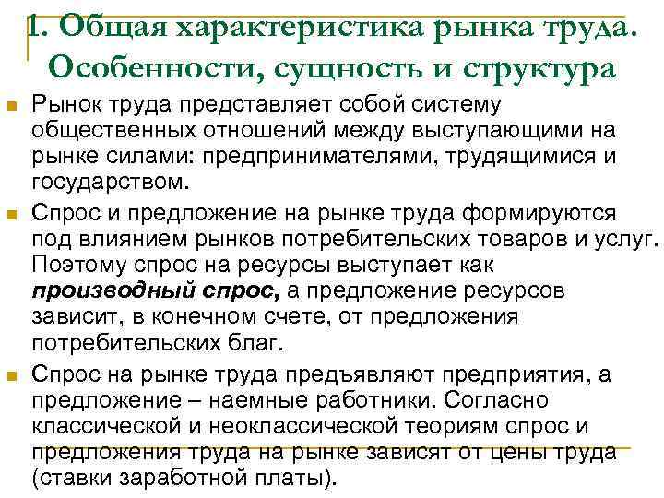

Slide 3
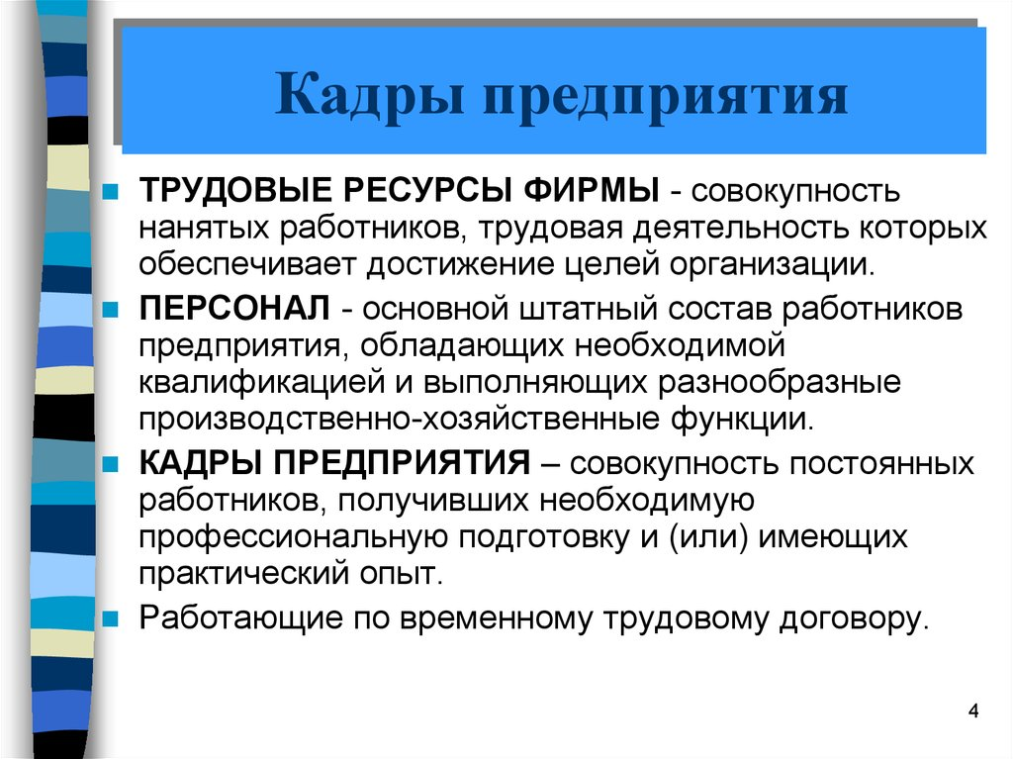

Slide 4
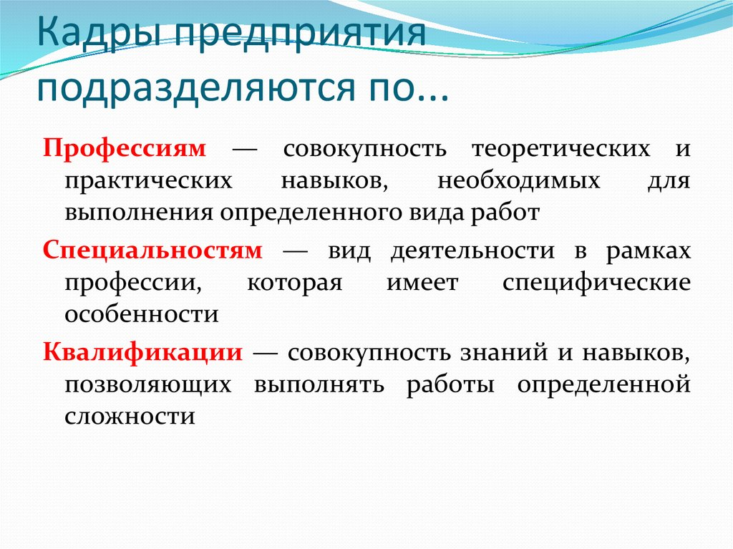

Slide 5
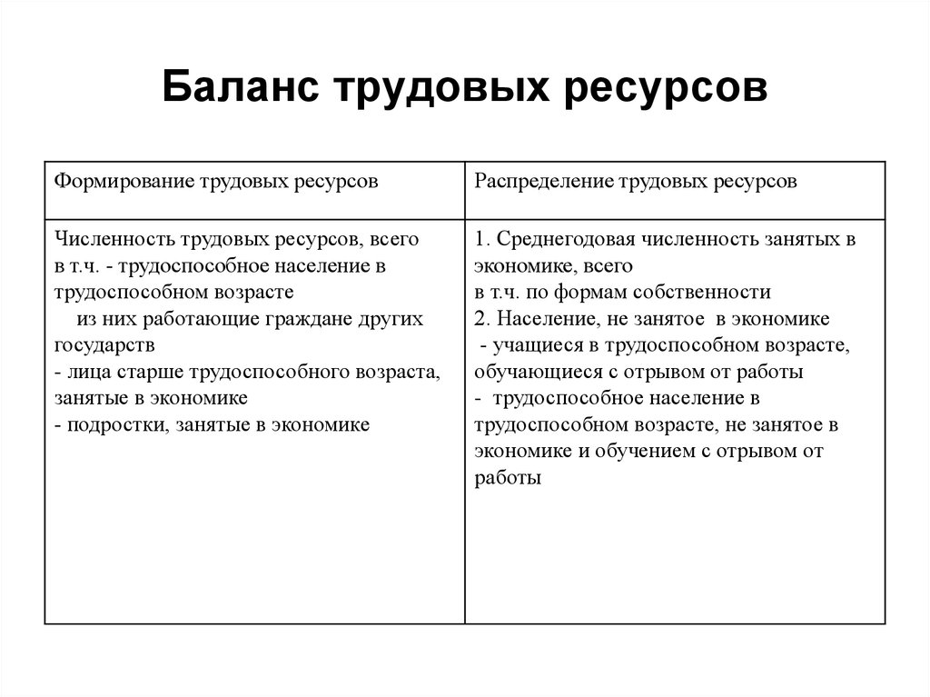

Slide 6
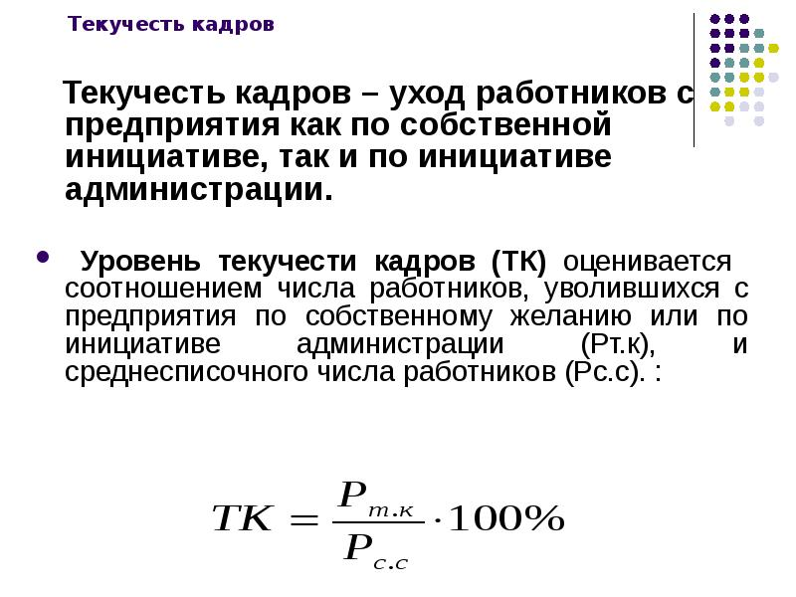

Slide 7
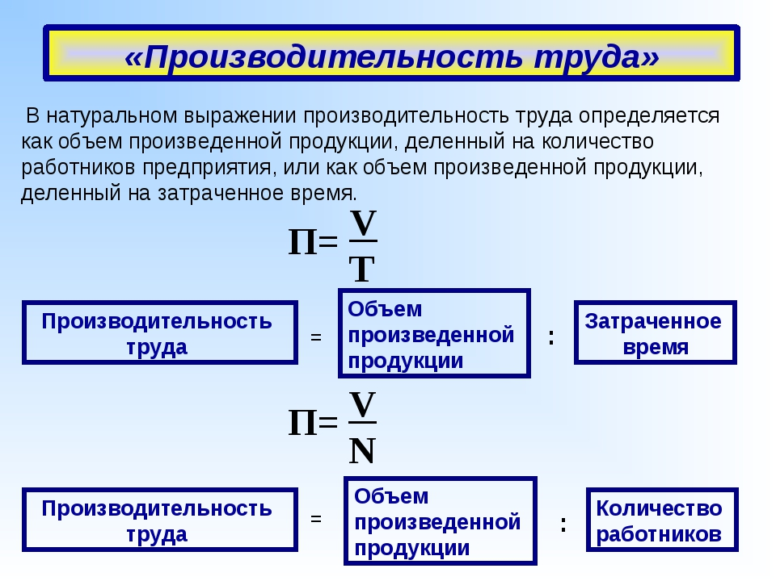

Slide 8
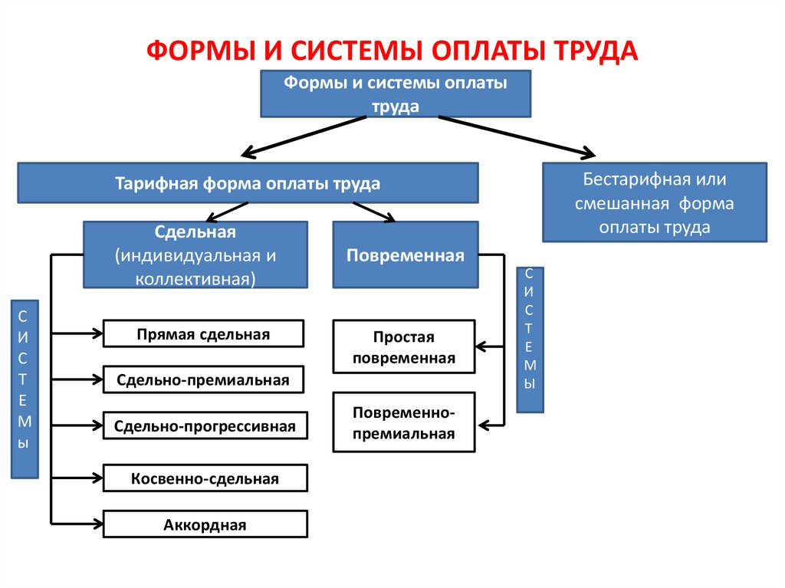

Slide 9
